Slide 1
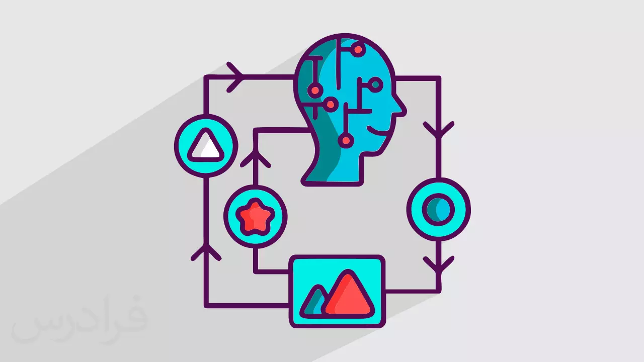
Reinforcment-learning
تهیه کننده:مریم حسینی

Slide 2
02
01
04
03
06
05
عنوان
یادگیری تقویتی چگونه کار می‌کند؟
یادگیری تقویتی چیست؟
اصطلاحات مهم در یادگیری تقویتی
کاربردهای یادگیری تقویتی
معروف‌ترین الگوریتم‌های یادگیری تقویتی
چالش‌های استفاده از یادگیری تقویتی

Slide 3

یادگیری تقویتی چیست؟
یادگیری تقویتی(Reinforcement Learning) یکی از انواع روش‌های یادگیری ماشین است که به یک عامل (Agent) این امکان را می‌دهد تا از تعامل با محیط و از طریق آزمون و خطا یاد بگیرید. عامل، بازخوردهایی از محیط می‌گیرد و تجربه‌هایی از محیط کسب می‌کند که همه به یادگیریش کمک می‌کنند.

Slide 4
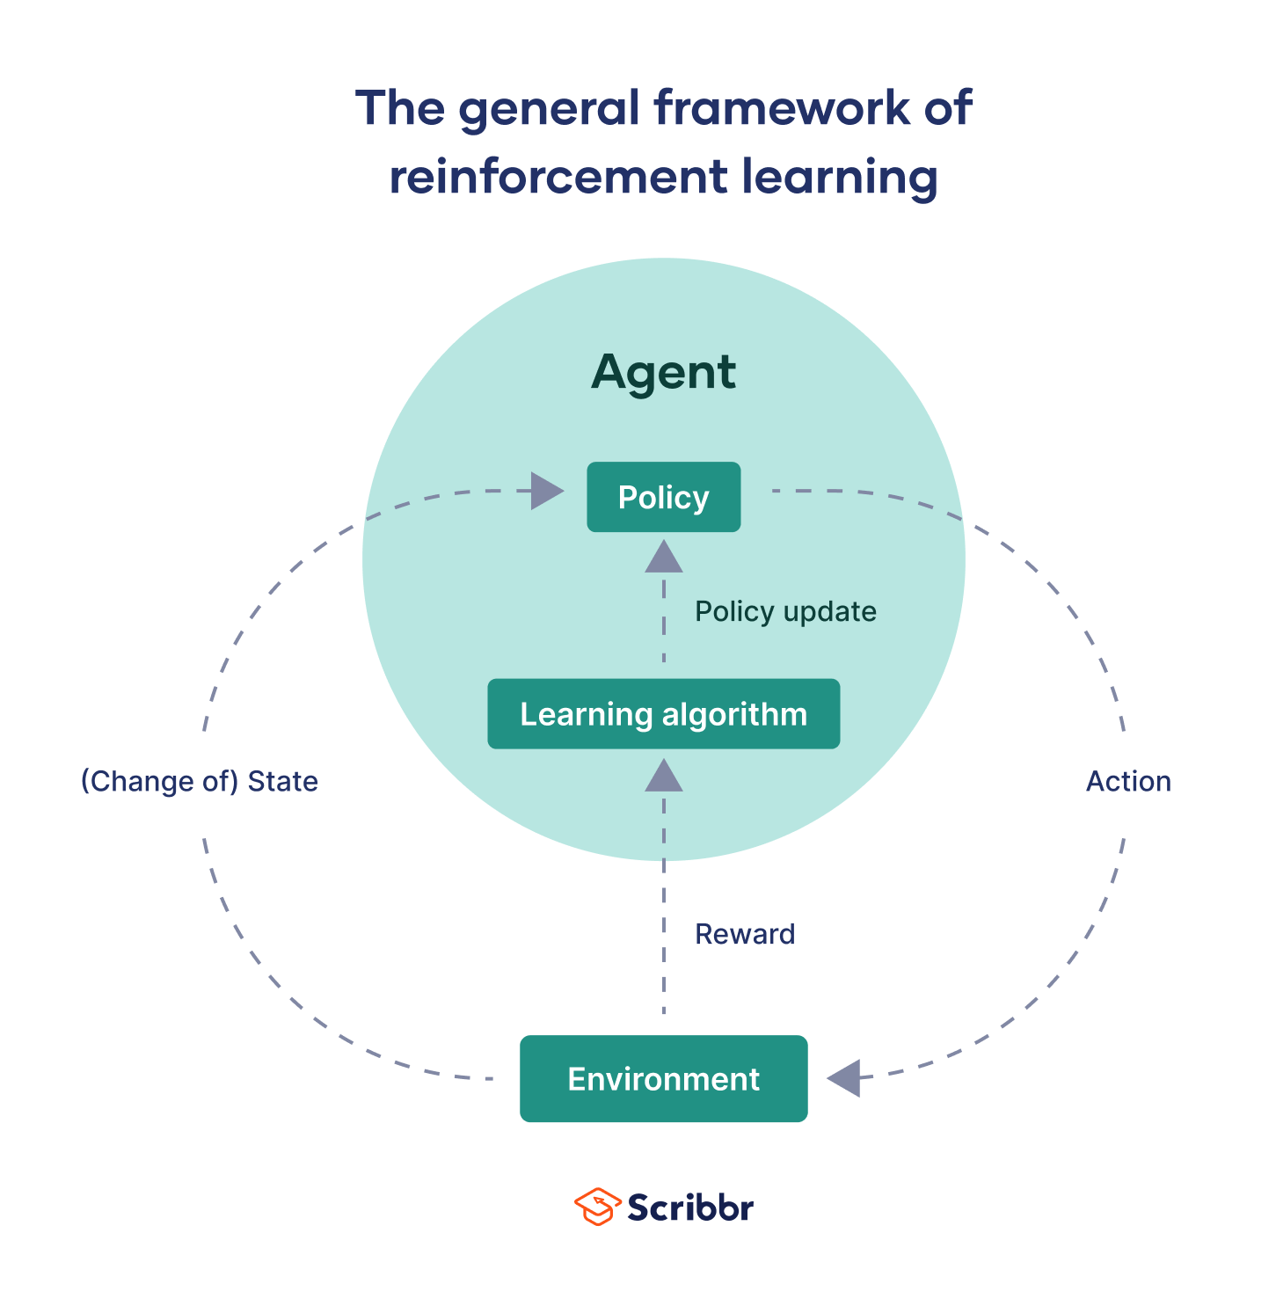
یادگیری تقویتی چگونه کار می‌کند؟
هدف یادگیری تقویتی این است که سعی کند با انجام عملیات مناسب در هر موقعیتی که در آن قرار می‌گیرد، میزان پاداش دریافتی را بیشینه کند. این روش را می‌توان در نرم‌افزارها و ماشین‌های مختلف پیاده‌سازی کرد تا به کمک آن بهترین مسیر یا رفتار در یک موقعیت خاص اتخاذ شود.

Slide 5
کاربرد های یادگیری تقویتی؟
در حال حاضر یادگیری تقویتی یکی از جالب‌ترین مباحث در حوزه هوش مصنوعی به حساب می‌آید، اما می‌توان گفت که هنوز استفاده آن در کاربردهای تجاری محدود مانده است و بیشتر مقاله‌هایی که در این باره منتشر می‌شوند، جنبه تئوری دارند و تنها چند نمونه کاربردی عملی گزارش شده است.
برخی از کاربردهای عملی یادگیری تقویتی :
بازی
مدیریت منابع
سیستم های توصیه گر شخصی سازی شده
رباتیک
بازارهای مالی

Slide 6
اصطلاحات مهم در یادگیری تقویتی
عامل (Agent)یادگیرنده یا تصمیم‌گیرنده‌ای که براساس مشاهده‌های خود اقداماتی را انجام می‌دهد؛
محیطEnvironment)) سیستم یا زمینه‌ی خارجی که عامل در آن عمل می‌کند؛
حالت State) ) پیکربندی یا نمایش فعلی محیط در یک زمان معین؛
اقدام Action) )تصمیم یا انتخابی که عامل در پاسخ به یک حالت اتخاذ می‌کند؛
پاداشReward) )سیگنال بازخوردی که خوبی یا مطلوبیت عمل عامل را ارزیابی می‌کند؛
خط‌مشیPolicy) )استراتژی یا رویکردی که عامل برای انتخاب اقدامات براساس حالت‌های مشاهده‌شده به کار می‌گیرد.

Slide 7
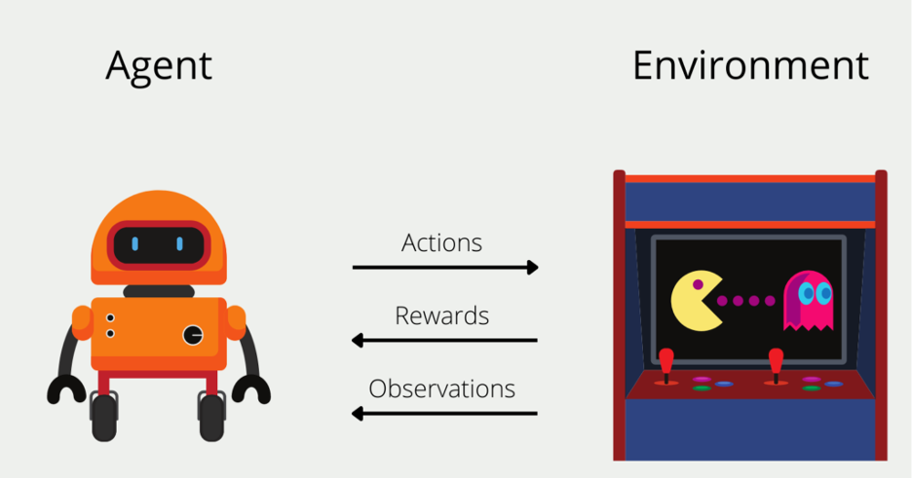

Slide 8
معروف‌ترین الگوریتم‌های یادگیری تقویتی
الگوریتم Q-learning
در Q-learning، الگوریتم بدون سیاست عمل می‌کند و به اصطلاح یک الگوریتم یادگیری تقویتی off-policy نامیده می‌شود. این الگوریتم تابع ارزش را یاد می‌گیرد؛ به این معنی که انجام عمل a در حالت s چقدر نتایج مثبت دارد. روند کار در الگوریتم Q-learning شامل مراحل زیر می‌شود:
جدول Q یا Q-table ایجاد می‌شود. در این جدول، تمام حالت‌ها، تمام عمل‌های ممکن و پاداش‌های مورد انتظار آمده است.
یک عمل انتخاب می‌شود.
عمل انتخاب شده، انجام می‌شود.
پاداش محاسبه می‌شود.
جدول Q-table به روز می‌شود.
هدف نهایی از این الگوریتم بیشینه کردن مقدار Q است.

Slide 9
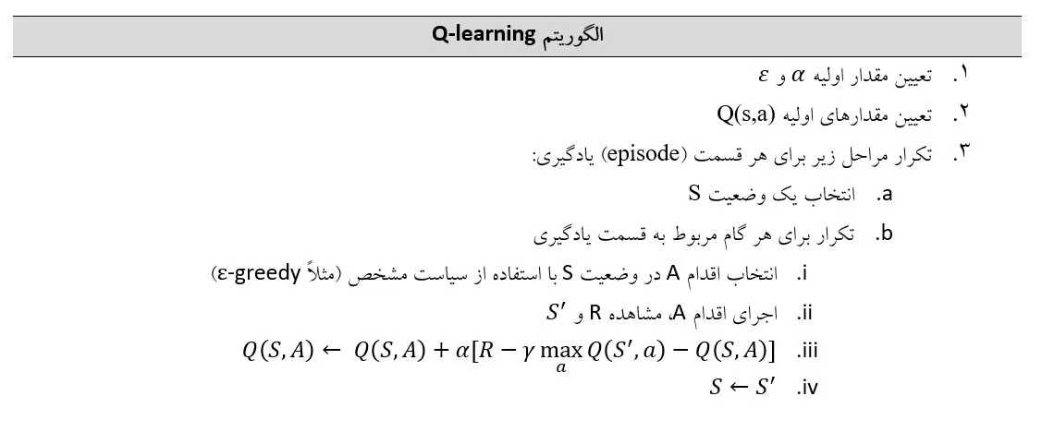

Slide 10
چالش‌های استفاده از یادگیری تقویتی
با وجود پتانسیل‌های یادگیری تقویتی، پیاده‌سازی آن می‌تواند دشوار باشد و به همین علت کاربردهای آن هنوز محدود مانده است. یکی از موانع پیاده‌سازی این نوع یادگیری ماشین، لزوم و تکیه این روش برای جستجو و کشف در محیط مورد نظر است.
یکی دیگر از مشکلاتی که سر راه یادگیری تقویتی وجود دارد، مدت زمان و منابع محاسباتی‌ای است که لازم است تا اطمینان حاصل کنیم یادگیری به درستی انجام شده است. از طرفی، هرچه محیط آموزرشی بزرگ‌تر باشد به زمان و منابع بیشتری برای فرآیند آموزش الگوریتم نیاز است.

Slide 11
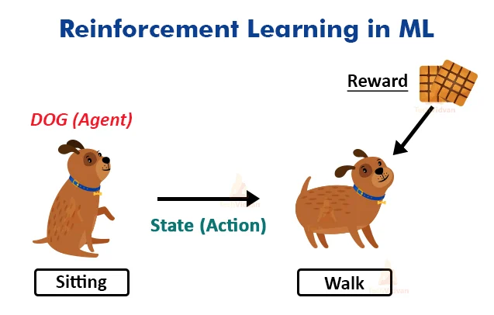

Slide 12
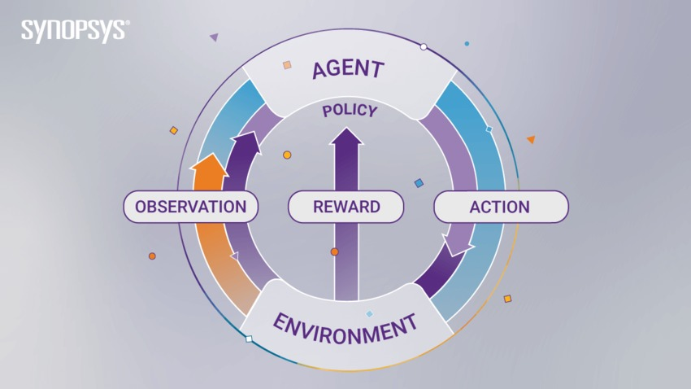

Slide 13
RESOURCES
https://towardsdatascience.com/reinforcement-learning-101-e24b50e1d292devops illustration
https://www.geeksforgeeks.org/what-is-reinforcement-learning
https://searchenterpriseai.techtarget.com/definition/reinforcement-learning

Slide 14
THANKS!
Please keep this slide for attribution

